Slide 1
Развитие Скоростно-силовых качеств упражнения и методы
Учитель физической культуры Кудашева Лариса Витальевна

Slide 2
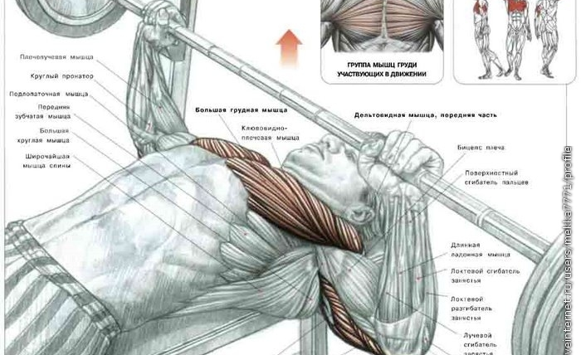
Жим лежа
Жим лежа - это базовое упражнение пауэрлифтинга, его выполняют на соревнованиях.
Выполнение жима лежа заключается в том, что спортсмен ложится на специальную скамейку, снимает руками со стоек штангу, опускает ее до касания груди и поднимает до полного распрямления рук в локтях, а затем возвращает штангу на стойки.

Slide 3
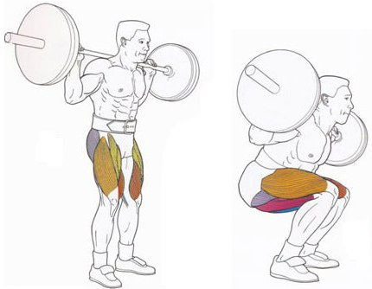
Приседания
Приседания - это упражнение имеет большое значение не только при выступлении на соревнованиях, но также вносит огромный вклад в тренировку атлета. Кроме того приседание считается важнейшим упражнением не только в пауэрлифтинге, но и вообще в физической подготовке любого человека.
Непосредственно выполнение приседания выглядит довольно просто: спортсмен подходит к стойкам, снимает штангу таким образом, что она оказывается у него на спине, и поддерживает ее руками, затем приседает (как правило, до того момента, когда бедро станет параллельно полу) и встает, затем возвращает штангу на стойки.

Slide 4
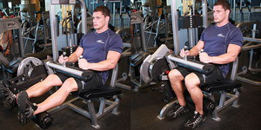
Сгибание ног сидя
Данное упражнение очень хорошо подходит для того, чтобы накачать мышцы ног. Целевыми участками являются низ внутренней стороны задней части бёдер и икроножные мышцы. Сгибание ног сидя можно отнести к изолирующим видам упражнений, которые придают форму для внутренним поверхностям бёдер.

Slide 5
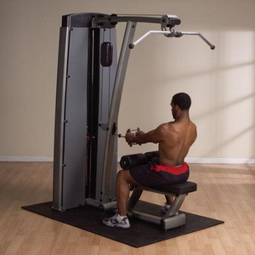
Горизонтальная тяга
Тренажёр для горизонтальной тяги хорошо помогает развивать верх спины, а также широчайшие мышцы спины. Для того, чтобы правильно выполнить это упражнение, необходимо соблюдать технику выполнения, желательно во всех тонкостях:
Для начала следует принять правильное исходное положение, где спина должна быть прямой, живот втянут внутрь, а плечи развёрнуты наружу. Горизонтальная тяга может выполняться как одной рукой, так и двумя руками.

Slide 6
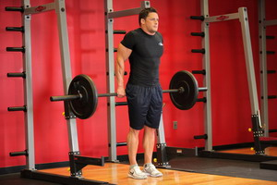
Шраги со штангой за спиной
С помощью упражнения шраги со штангой за спиной можно эффективно прорабатывать верхние части трапециевидных мышц. Данное упражнение качественно формирует и укрепляет верхние области трапеций и шеи. Если вы обладаете достаточно мощными трапециевидными и шеей – это будет для вас замечательной страховкой при выполнении тяжёлых приседаний или жимов штанги из-за головы.

Slide 7
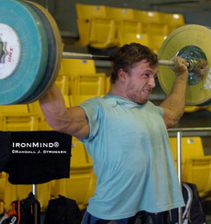
Жим стоя из-за головы
Целевыми мышцами в упражнении жим стоя из-за головы будут выступать мышцы плеч. Также будут работать такие мышцы, как трицепсы и некоторые другие группы, находящиеся поблизости. Жим стоя из-за головы можно отнести к упражнениям на увеличение силы, здесь используется такой снаряд, как штанга и тип усилия – жим. По уровню сложности упражнение классифицируется, как упражнение средней сложности.

Slide 8
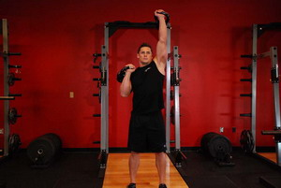
Жим гири стоя
Для выполнения упражнения жим гири стоя следует стать прямо и поставить ноги на ширину плеч. Возьмите заранее подготовленные вами гири и поднимите их к плечам. Таким образом вы примете исходное положение для начала жима гирь.

Slide 9
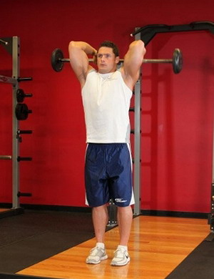
Французский жим стоя
Руки в этом упражнении выполняют разгибания и сгибания в локтевых суставах вверх и вниз в положении стоя. Цель данного упражнения заключается в том, чтобы придать таким мышцам, как трицепсы округлую полную форму.

Slide 10
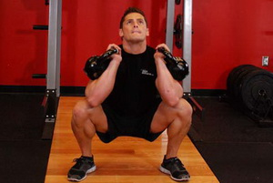
Приседания с гирями
Приседания с гирями – это на самом деле замечательный способ развития мышц ног и главной особенностью этого упражнения является именно конструкция самой гири. Довольно небольшой вес удерживаемой спереди гири снимет нагрузку с вашей спины и коленей, позволит правильно выполнить упражнения. Если у вас имеются какие-либо проблемы с гибкостью или подвижностью, с развитием туловищных мышц, подобные упражнения очень хорошо подойдут для вас.

Slide 11
источники
http://powerlifting-nn.ru
http://powerlifting.ru
http://sportaim.ru/

